Slide 1
Exhivir Soluciones Metalicas
Company name
2XXX
Jhoan Steven Picón Calderón
Luisa Fernanda Guerrero Leiva
Juan David Pardo Forero
Juan Sebastián García Redondo

Slide 2
QUIENES SON
2XXX
Exhivir soluciones metálicas, es una empresa que ha estado en el mercado desde el 2018, Enfocada en el área de ornamentación, dedicada a la fabricación de muebles en estructura metálica, cuenta con un equipo de 7 integrantes (5 empleados, secretaria y administrador) y tiene cuatro clientes fijos con los que suelen tener proyectos grandes y pequeños.

Slide 3

Nuestro objetivo es desarrollar un software de gestión para la empresa exhivir soluciones metálicas con el fin de organizar la parte administrativa.
Objetivo

Slide 4
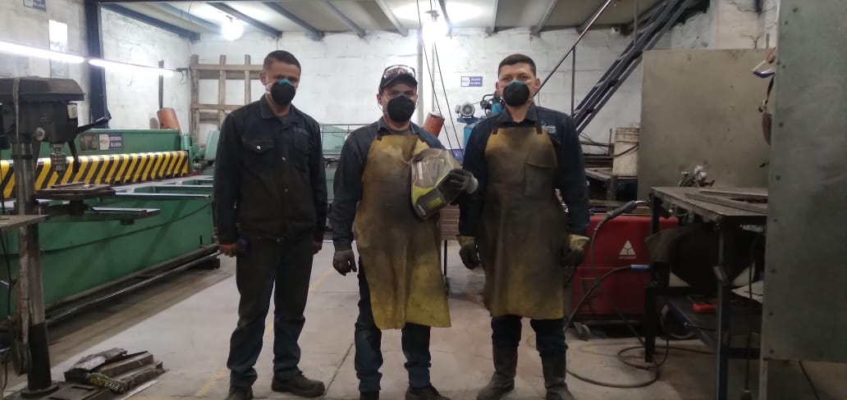
ENTREVISTA
En esta entrevista tuvimos la oportunidad de conocer al administrador y a la secretaria, con los cuales comprendimos la función de gestión administrativa de la empresa y logramos sacar los requerimientos ante el problema planteado.

Slide 5

problemática
la empresa exhibir soluciones metálicas, no cuenta con un software para organizar sus diversas gestiones que puedan manipular de una forma más rápida, sencilla y ordenada. teniendo que recurrir a un papeleo tedioso y difícil de gestionar.

Slide 6
ACTORES
Actor | Administrador
Descripción | El administrador es aquel usuario que puede llevar a cabo todas las funciones permitiendo. Crear, Modificar, Eliminar y Consultar toda la información referente al sistema en General, para poder monitorear todas las edición que el Sistema posea
Responsabilidades o Rol | Seguridad Ingreso al Sistema Gestión Clientes Gestión Materia Prima Gestión Agenda Gestión Inventario Gestión Usuarios Gestión Pedidos
fuentes

Slide 7
ACTORES
Actor | Secretaria
Descripción | La secretaria tiene como principal función el de consultar la Información, para velar por la seguridad de los datos entre usuario y administrador. Sin embargo también tiene permiso para gestionar los empleados y los Informes (área financiera)
Responsabilidades o Rol | Seguridad Ingreso al Sistema Gestión Usuarios Gestión Agenda Consulta Inventario Consultas Pedidos Consulta Clientes
fuentes

Slide 8
ACTORES
Actor | Empleados
Descripción | El empleado tiene como función de Consultar los pedidos y el Monitoreo de los Productos que se encuentren activos
Responsabilidades o Rol | Seguridad Ingreso al Sistema Gestión Pedidos Gestión Inventario
fuentes

Slide 9
ACTORES
Actor | Clientes
Descripción | El cliente tiene un papel principal ya que es el que podrá ver y consultar información de la empresa para contratar el servicio que esta brinda.
Responsabilidades o Rol | Ingreso al Sistema Contáctenos. Consulta Pedidos
fuentes

Slide 10
Requerimientos
Company name
2XXX
FUNCIONALES

Slide 11
Nombre | RF-1 GESTIÓN USUARIO
Resumen | Este Gestor se encarga de la administración de permisos y roles que cada Usuario del Sistema Puede Ejercer y monitoreo del Usuario
Entradas
Identificación, Nombre, Rol, Contraseña y status.
Resultados
Registro Usuario / Usuario y Permisos / Información Usuario
Nombre | RF-2 GESTIÓN CLIENTES
Resumen | Este Gestor se encargará de rastrear, crear y editar los Clientes, en el cual se integran un Historial de seguimiento de las necesidades de los Clientes
Entradas
Identificación, Empresa, Dirección, Ciudad, Datos, Observaciones
Resultados
Información clientes , Historial , Rastreo

Slide 12
Nombre | RF-3 GESTIÓN INVENTARIO
Resumen | Este Gestor se encargará de registrar, editar y consultar el estado actual del inventario de la empresa.
Entradas
Cantidad, Ubicación
Resultados
Inventario / Registro Inventario / Información Inventario
Nombre | RF-4 GESTIÓN AGENDA
Resumen | Este Gestor notifica y suministra información para el monitoreo de la contabilidad de la empresa y de los Pedidos
Entradas
Proceso , Fecha, Informacion, Estado
Resultados
Añadir Fecha, Monitorear, Notificaciones

Slide 13
Nombre | RF-5 GESTIÓN MATERIA PRIMA
Resumen | Este Gestor se encargará de la planificación, adquisición, supervisión, almacenamiento y utilización eficiente de los materiales básicos necesarios para la producción del trabajo.
Entradas
Identificación, Nombre , Precio, Proveedor, Cualidades
Resultados
Agregar , Editar, Visualizar
Nombre | RF-6 GESTIÓN PRODUCTOS
resumen | Este Gestor se encargará de Administrar y Monitorear y tener un registro de los Productos Pedidos
Entradas
Identificación, Nombre Clave , Estado, Cantidad y Atributos.
Resultados
Monitorear, Editar Estado, Crear, Editar

Slide 14
Nombre | RF-7 GESTIÓN PEDIDOS
Resumen | Este Gestor se encargará de implementar un sistema que permita la recepción, registro, procesamiento y seguimiento eficiente de los pedidos realizados por los clientes. Este gestor incluirá la capacidad de comunicarse con los clientes para confirmar detalles, proporcionar actualizaciones sobre el estado del pedido y resolver cualquier problema que pueda surgir durante el proceso.
Entradas
Identificación, Datos clientes, Datos del Producto , Fechas, Instrucciones
Resultados
Editar, Crear , Monitorear

Slide 15
Nombre | RF-8 GESTIÓN SEGURIDAD
resumen | Gestión que garantice la integridad de los datos y que el manejo de datos sea privado según los roles y posea mecanismos para ayudar a permanecer funcional ante ataques
Entradas
Control de acceso, Datos,
Resultados
sistema seguro
Nombre | RF - 9 GESTIÓN INGRESO AL SISTEMA
resumen | Gestiona el ingreso seguro al sistema y permisos de cada actor, el cual realizará diferentes actividades dependiendo del rol asignado.
Entradas
Usuario y contraseña
Resultados
Entrar al sistema, agregar, editar,eliminar, monitorear.

Slide 16
Requerimientos no funcionales
N° | Tipo | Descripción
1 | Versatilidad | Gestión para la adaptación a futuras innovaciones de la Empresa
2 | Estabilidad | Gestión que garantice estabilidad para evitar fallos en la ejecución del Sistema.
3 | UI | Gestión visual que sea dinámica e intuitiva para que los administrativos, incluso aquellos Usuarios con poco o nulo conocimiento del software, puedan utilizarla sin dificultad
4 | Contactos | Gestión que integre modos para la Comunicación con Nuevos Clientes usando redes sociales como facebook e instagram. (deseado)
5 | Optimización | Gestión que garantice al sistema un tiempo de respuesta óptimo al momento de realizar un proceso para mejorar los tiempos al momento de realizar una petición en comparación al sistema actual.

Slide 17
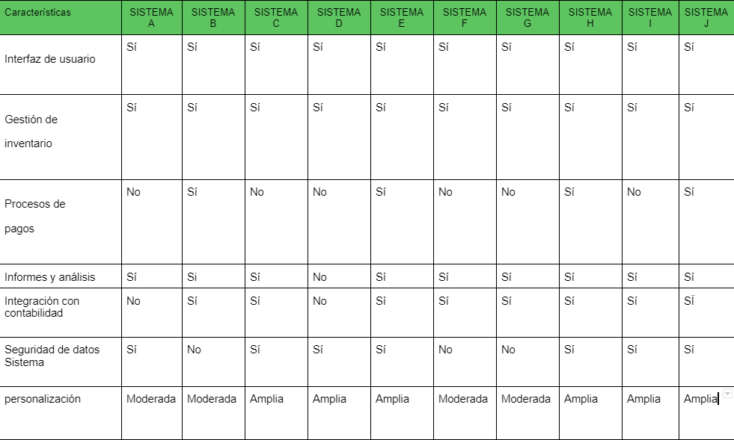
Cuadro comparativo
Sistema A: Sistema que se ofrece
Sistema B: 1C:Drive
Sistema C: Mailchimp
Sistema D: Pipefy
Sistema E: STEL order
Sistema F: Ofima
Sistema G: Odoo
Sistema H: Hubspot
Sistema I: Holded
Sistema J: SAP

Slide 18
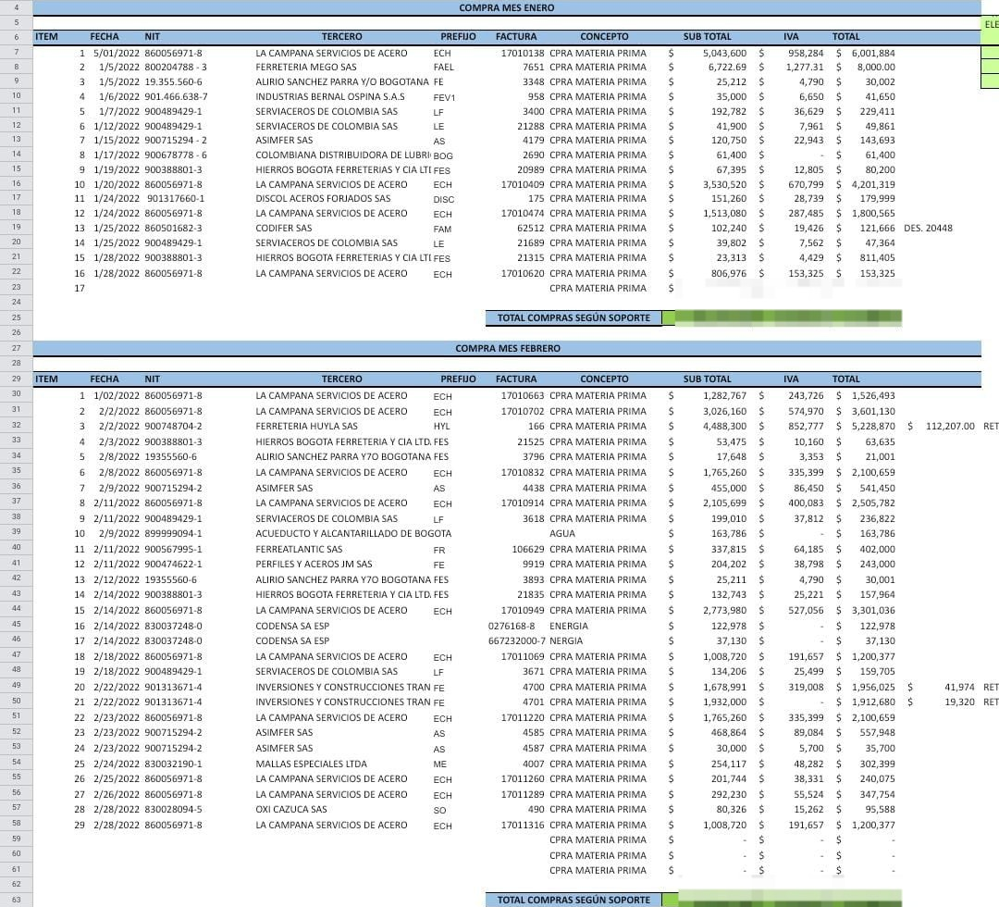
Conclusión
Este sistema brinda una nueva perspectiva en cuanto a la gestión en esta empresa demostrado ser fundamental para mejorar la eficiencia operativa, ya que permite, mejorar los tiempos en diversas fases de los pedidos, también podemos observar que evita el papeleo innecesario y tiene un impacto positivo en los resultados de gestión administrativa y la satisfacción del cliente.

Slide 19
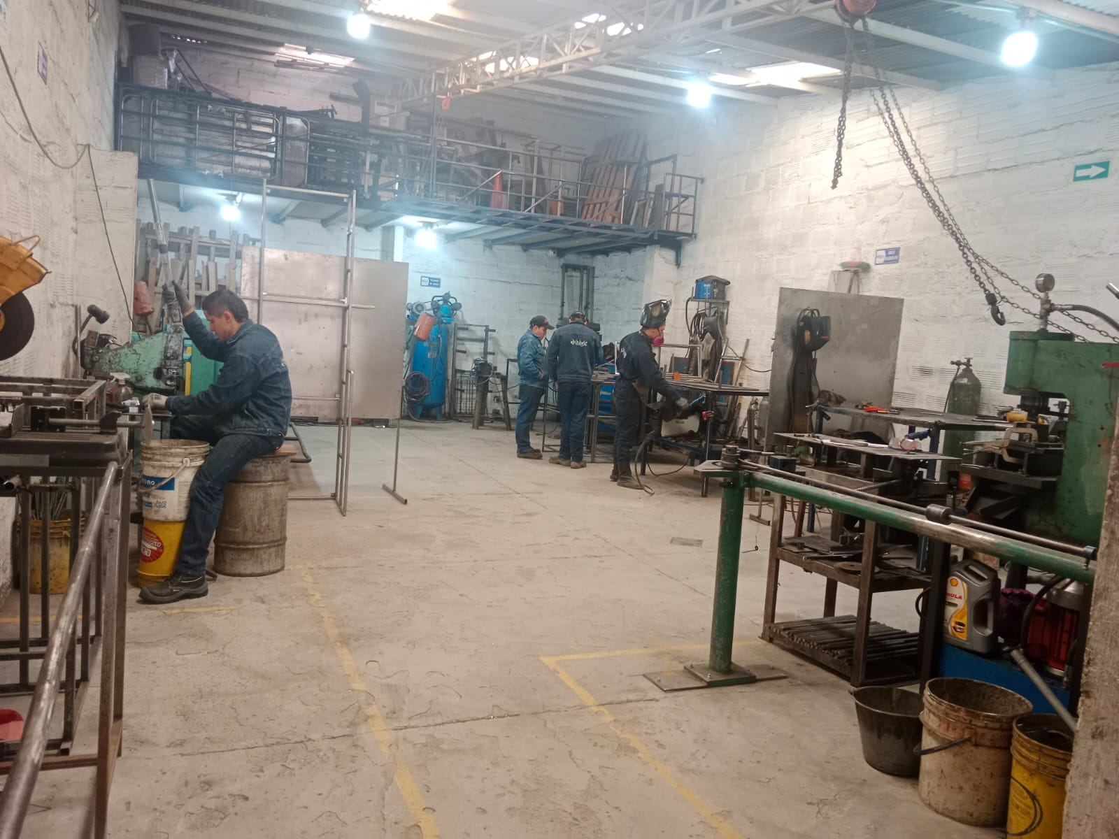
Exhivir soluciones metálicas S.A.S
2XXX

Slide 20
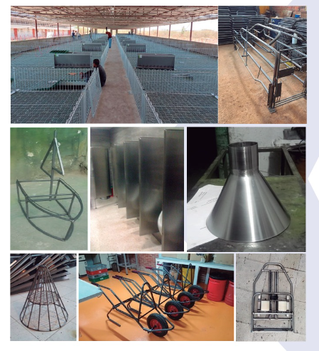
2XXX
Gracias!

